Slide 1
Лабораторная работа №8
Планировщики событий Лемуш Мариу Франсишку

Slide 2
Докладчик
Лемуш Мариу Франсишку
Студент группы НПИбд-01-24
Студ. билет 1032239162
Российский университет дружбы народов ## Цель работы
Получить навыки работы с планировщиками событий cron и at
Изучить механизмы периодического и однократного выполнения задач
Научиться настраивать задания по расписанию

Slide 3
Теоретическая справка
Планировщики событий в Linux
Основные понятия: - cron — планировщик для периодических задач - at — планировщик для однократных задач - crontab — файл с расписанием задач - /etc/cron.hourly/, /etc/cron.daily/ — директории для скриптов

Slide 4
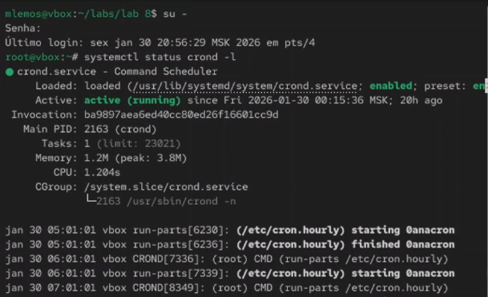
Просмотр статуса демона crond
Рис. 1. Запуск терминала и получение полномочий администратора, просмотр статуса демона crond

Slide 5
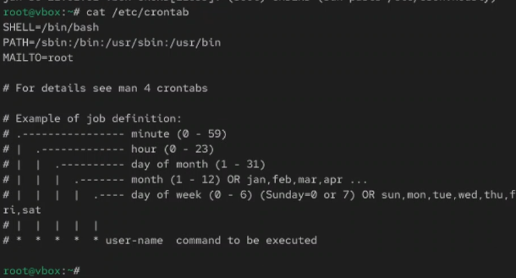
Просмотр содержимого файла /etc/crontab
Рис. 2. Просмотр содержимого файла конфигурации /etc/crontab

Slide 6

Список заданий в расписании
Рис. 3. Просмотр списка заданий в расписании и открытие файла расписания на редактирование

Slide 7

Добавление строки в расписание
Рис. 4. Открытие текстового редактора vi и добавление строки в файл расписания

Slide 8

Просмотр списка заданий и журнала событий
Рис. 5. Просмотр списка заданий в расписании, просмотр журнала системных событий

Slide 9

Изменение записи в расписании
Рис. 6. Изменение записи в расписании crontab

Slide 10

Просмотр обновленного списка заданий
Рис. 7. Просмотр списка заданий в расписании

Slide 11
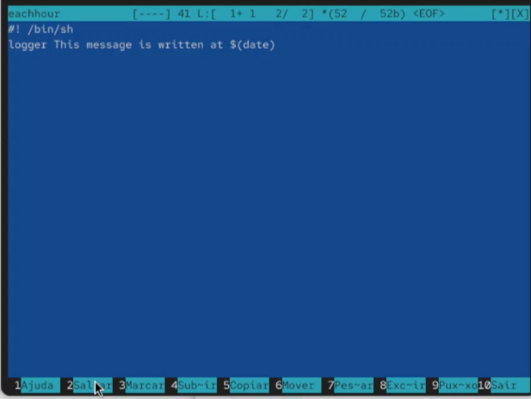
Создание файла сценария в /etc/cron.hourly
Рис. 8. Открытие каталога /etc/cron.hourly и создание в нём файла сценария с именем eachhour

Slide 12

Запись скрипта в файл eachhour
Рис. 9. Открытие файла eachhour для редактирования и прописывание в нём скрипта

Slide 13

Создание файла с расписанием
Рис. 10. Делаем файл сценария eachhour исполняемым, открытие каталога /etc/crond.d и создание в нём файла с расписанием eachhour, открытие файла на редактирование

Slide 14
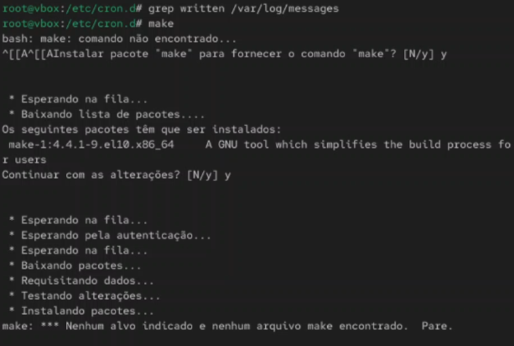
Добавление содержимого в файл расписания
Рис. 11. Добавление содержимого в файл и сохранение изменений

Slide 15

Просмотр журнала через 2 часа
Рис. 12. Просмотр журнала системных событий через 2 часа

Slide 16
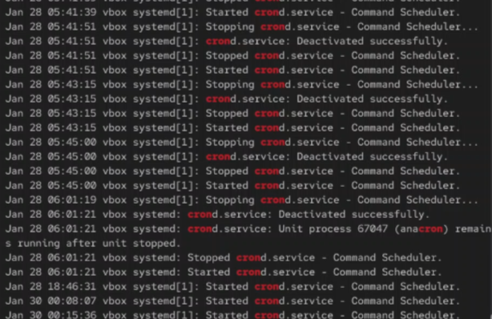
Проверка службы atd
Рис. 13. Запуск терминала и получение полномочий администратора, проверка загрузки и включения службы atd

Slide 17
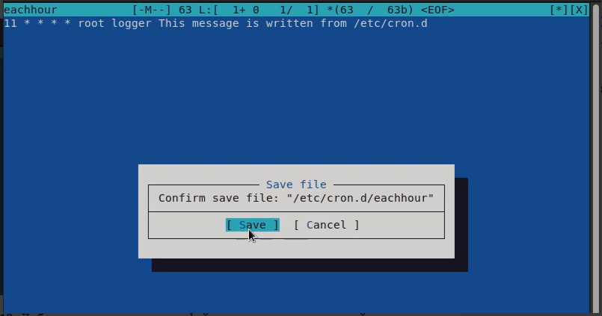
Создание задачи с at
Рис. 14. Создание задачи выполнения команды logger message from at в 12:50, закрытие оболочки. Проверка планировки задачи и выполнения её в указанное время

Slide 18
Вывод
В ходе выполнения лабораторной работы были получены навыки работы с планировщиками событий cron и at. Освоены методы создания периодических задач с помощью crontab и однократных задач с помощью at, настройка расписаний и мониторинг выполнения заданий.

Slide 19
Список литературы
[1] Linux man pages: cron(8), crontab(5), at(1), atd(8)

